Slide 1




Початкова школа
Чи може початкова школа стати тією “парасолькою”, що захищає учнів від шкідливого інформаційного впливу? Як саме?
ЗПШ “Еврика”
Підготувала
Наталія Бурцева

Slide 2
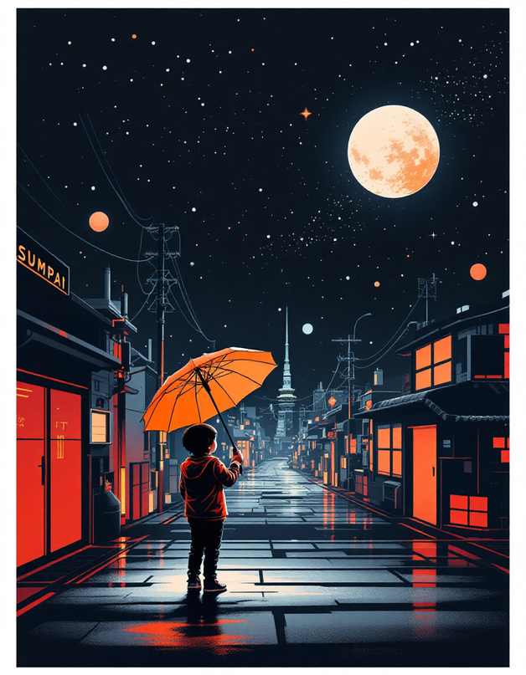
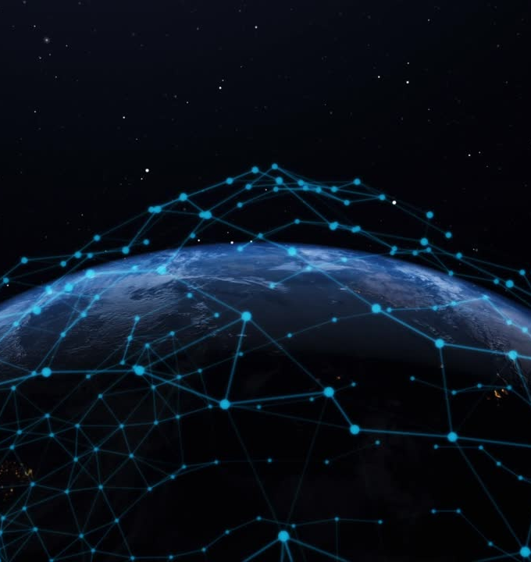
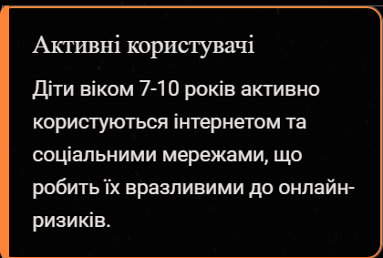
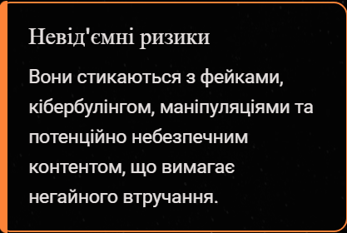
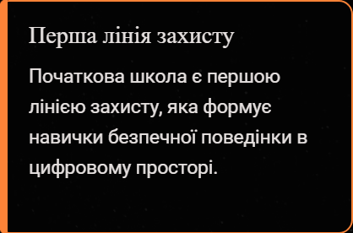
ВСТУП:
Чому інформаційна безпека важлива для молодших школярів?

Slide 3
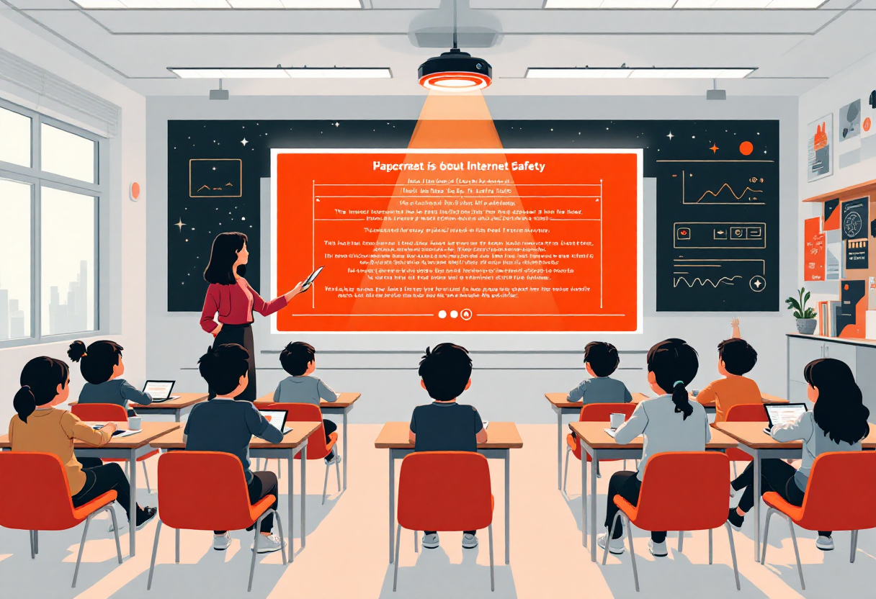

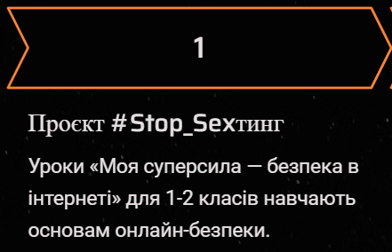
Уроки безпеки в інтернеті для початкової школи: реальні приклади
Існуючі освітні проєкти вже надають інструменти для захисту дітей в інтернеті.

Slide 4
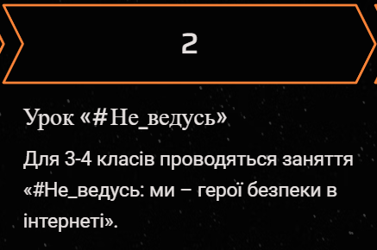
Уроки безпеки в інтернеті для початкової школи: реальні приклади
Існуючі освітні проєкти вже надають інструменти для захисту дітей в інтернеті.

Slide 5
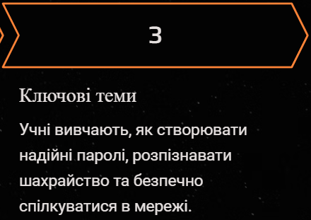
Уроки безпеки в інтернеті для початкової школи: реальні приклади
Існуючі освітні проєкти вже надають інструменти для захисту дітей в інтернеті.

Slide 6
Навчаємо захищатися з раннього віку
ФОРМУВАННЯ КРИТИЧНОГО МИСЛЕННЯ ТА ІНФОРМАЦІЙНОЇ СТІЙКОСТІ
Згідно з Рекомендаціями МОН 2025 року, інтеграція медіаграмотності у всі предмети є ключовою для розвитку у дітей критичного мислення.
Навчальні ігри та відеоматеріали.
Інтерактивні вправи для закріплення знань.
Важливо навчити школярів розпізнавати різні форми дезінформації та маніпуляцій:
Фейки та діпфейки.
Пропаганда в мережі.
Маніпулятивні техніки.

Slide 7
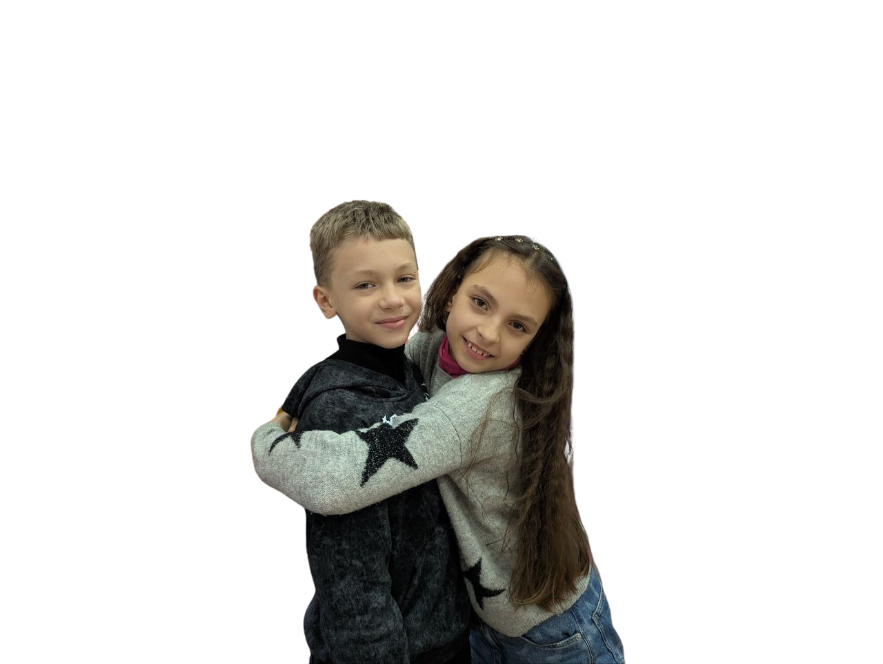
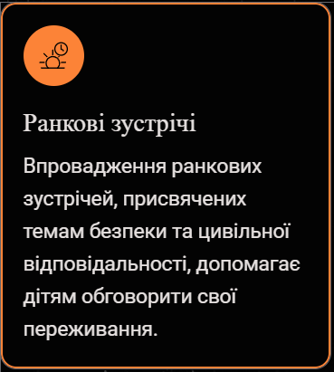
Психологічна підтримка та соціально-емоційні навички

Slide 8
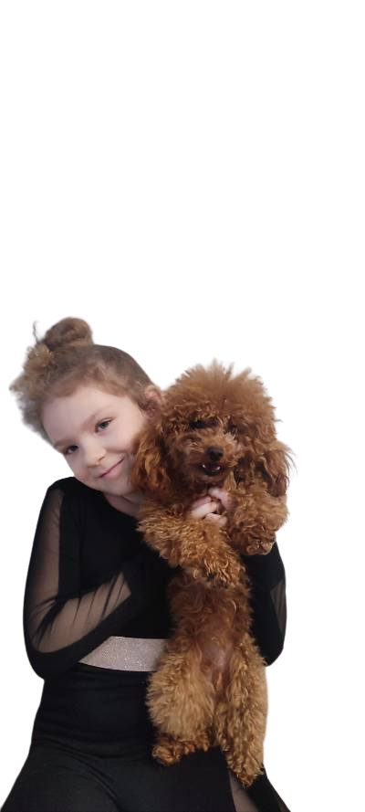
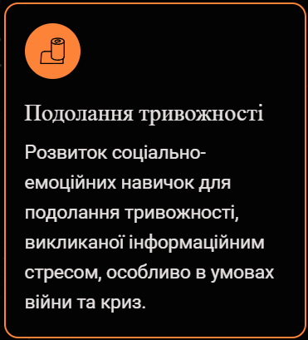
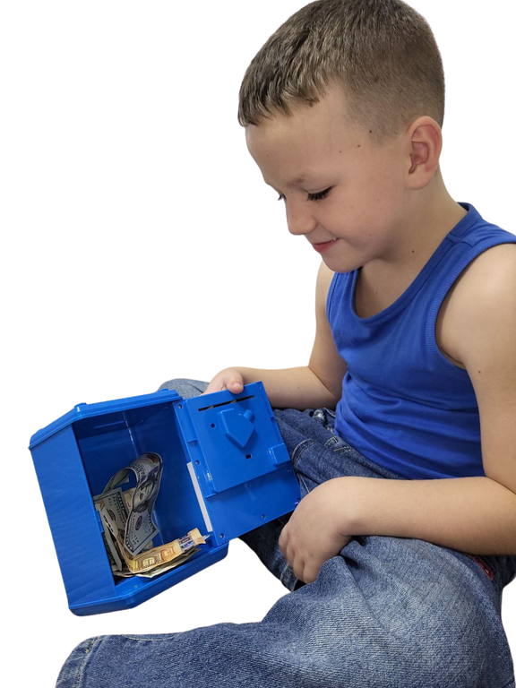
Психологічна підтримка та соціально-емоційні навички

Slide 9
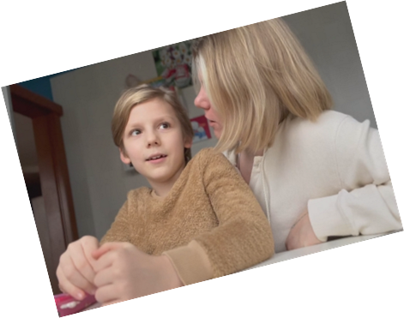
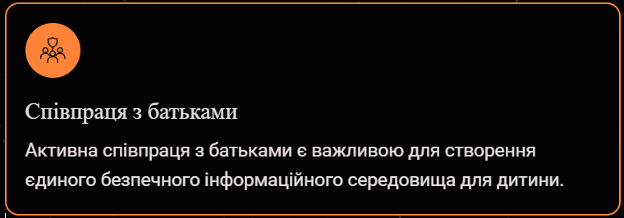
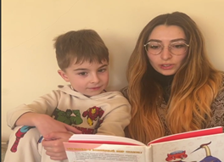
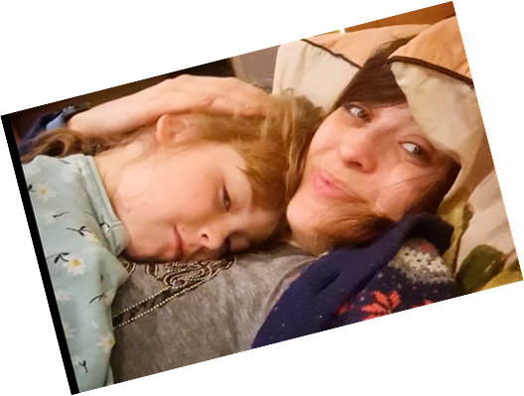
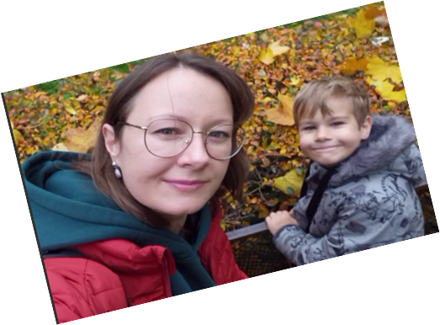
Психологічна підтримка та соціально-емоційні навички

Slide 10
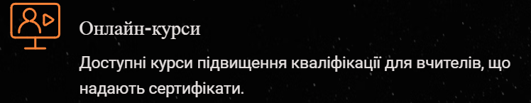
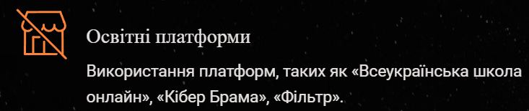
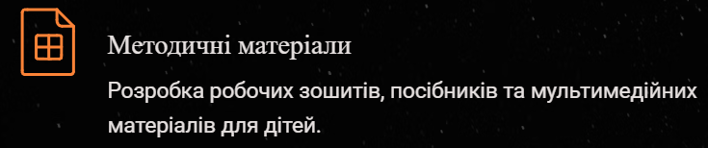
Практичні інструменти для вчителів і батьків
Для ефективної реалізації програми захисту дітей від шкідливого інформаційного впливу необхідно забезпечити вчителів та батьків необхідними ресурсами.

Slide 11
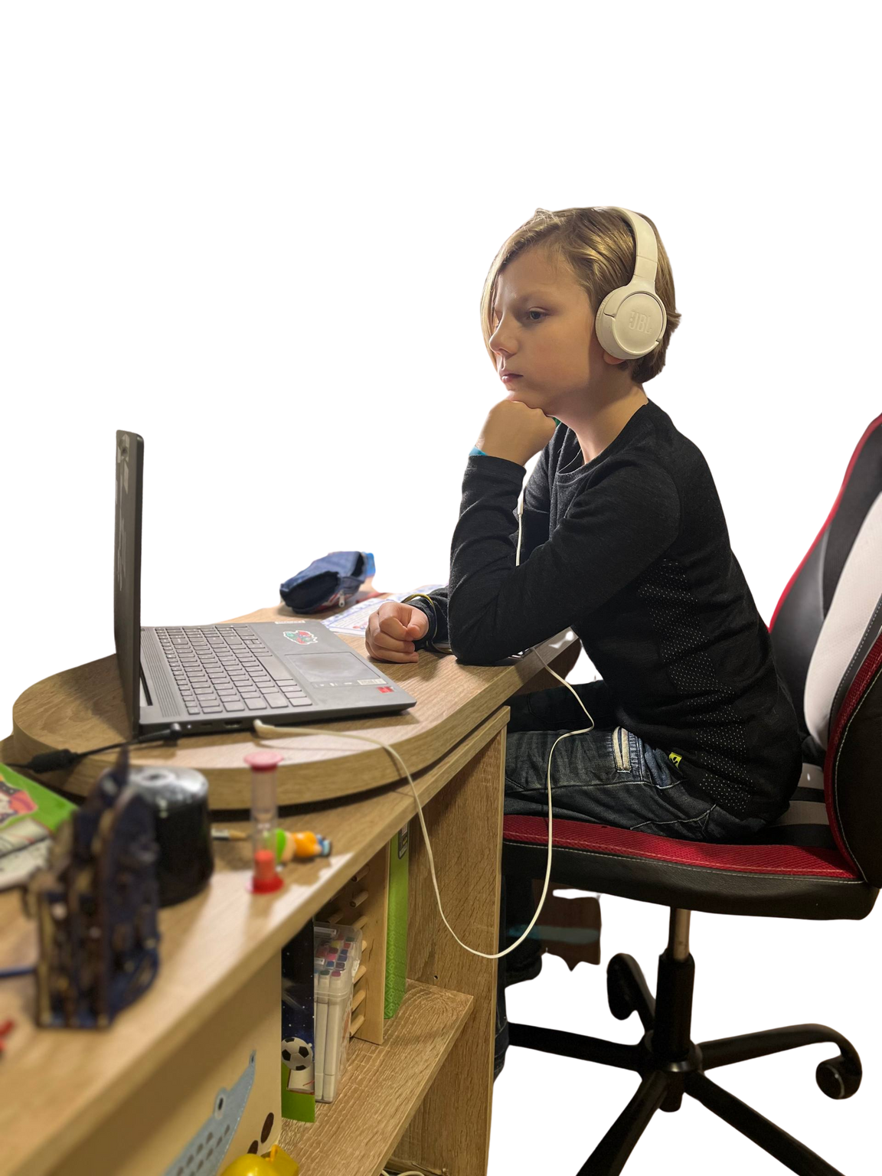
«Парасоля» — символ захисту дітей від інформаційних загроз
Важливість відповідального ставлення дітей до власної безпеки
Ключовим аспектом є формування у дітей усвідомленого та відповідального ставлення до власної безпеки в інтернеті.
Не розголошувати особисту інформацію: Навчити дітей не ділитися персональними даними з незнайомцями онлайн.
Наслідки поширення контенту: Пояснити, які можуть бути наслідки необережного поширення фотографій, відео або особистих повідомлень.
Повідомляти дорослим: Заохочувати дітей звертатися до дорослих (батьків, вчителів) у разі кібербулінгу, отримання підозрілих повідомлень або виявлення інших загроз.

Slide 12
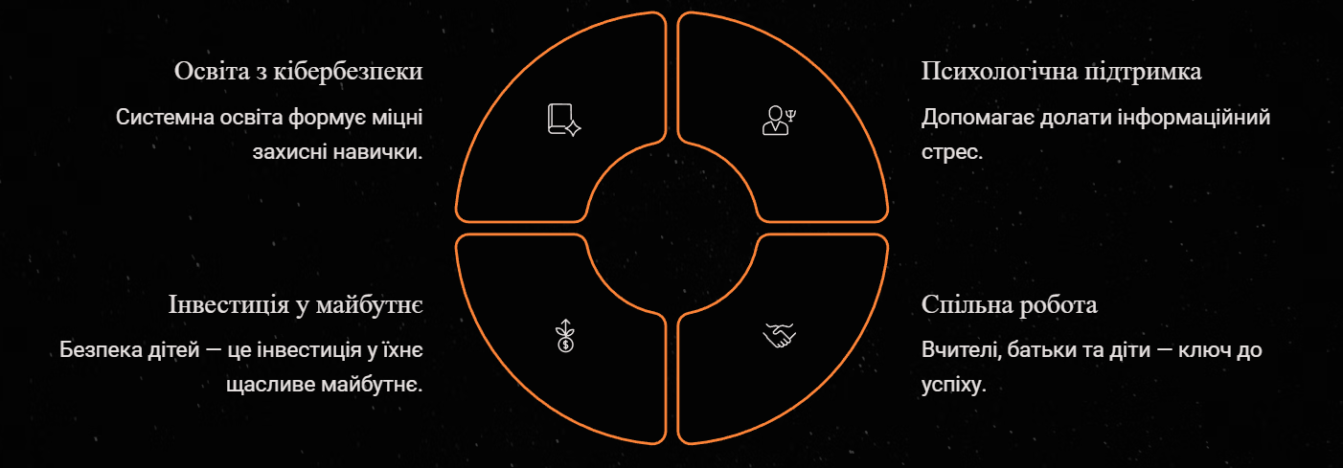
Висновок: Початкова школа — надійна «парасоля» в інформаційному світі

Slide 13


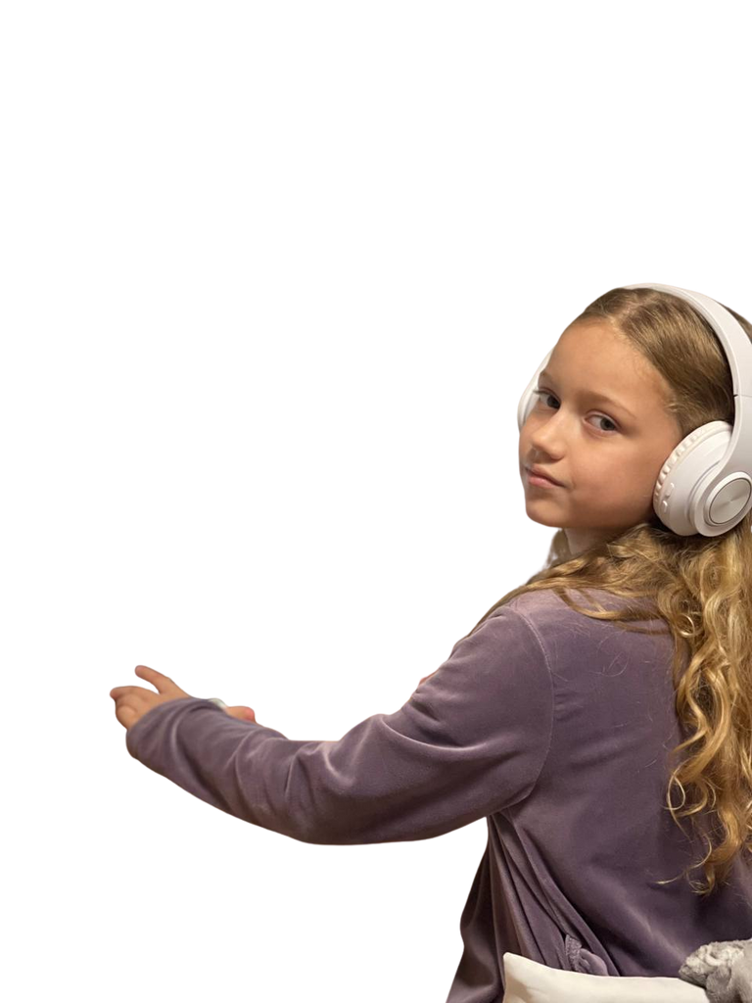

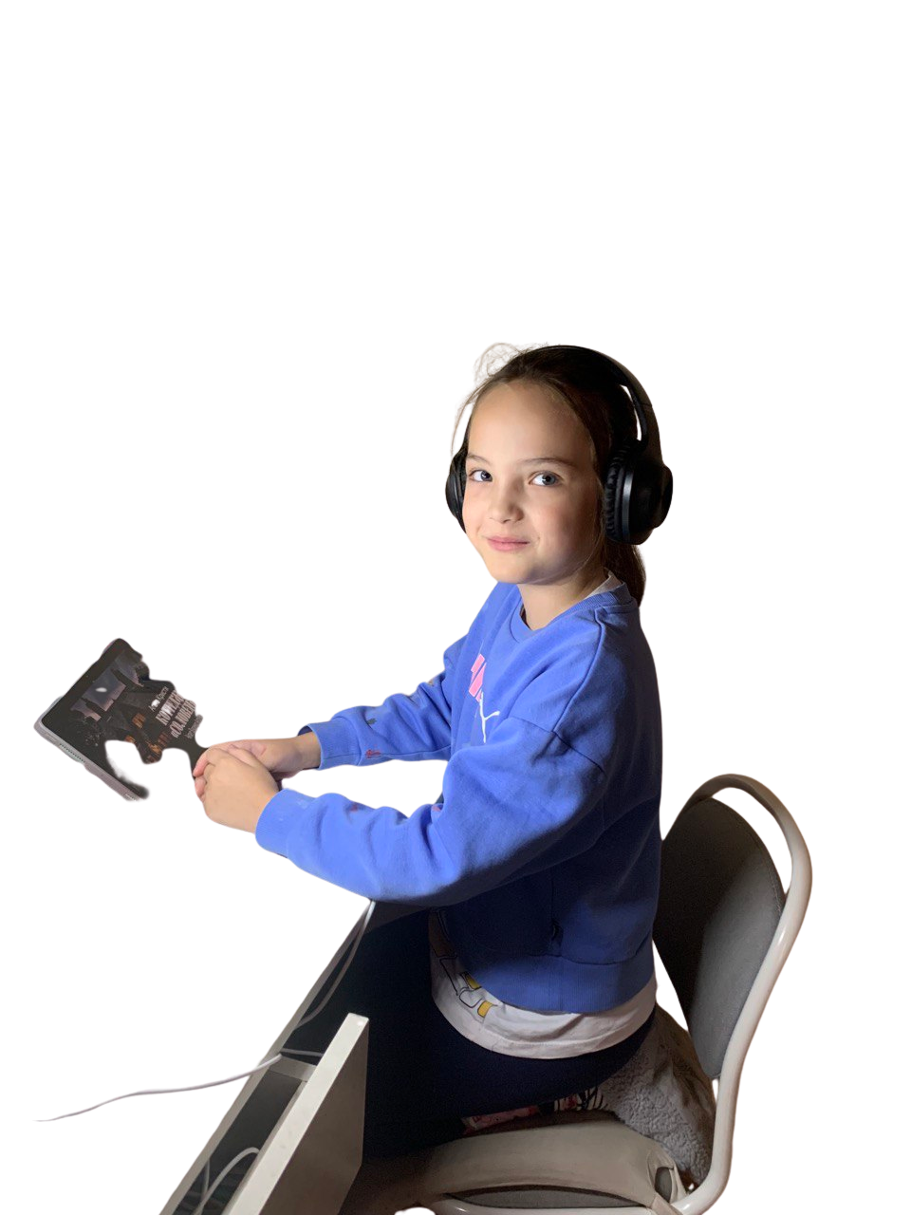
КІБЕРРОЗУМНИКИ
КІБЕРСВІТ БЕЗ
РИЗИКІВ!
ІНТЕРНЕТ
СТЕЖКИ
ОНЛАЙН
СВІТ!

Slide 14
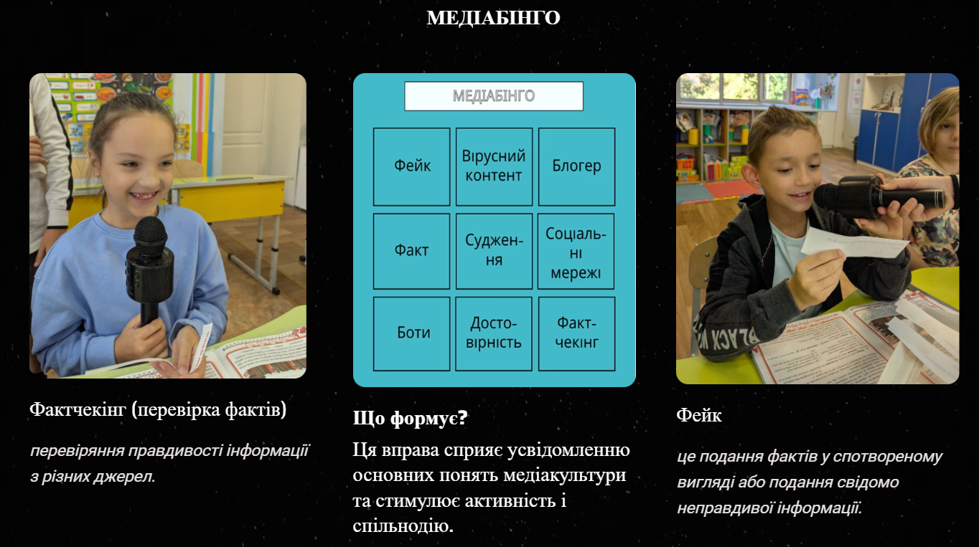
Медіабінго

Slide 15
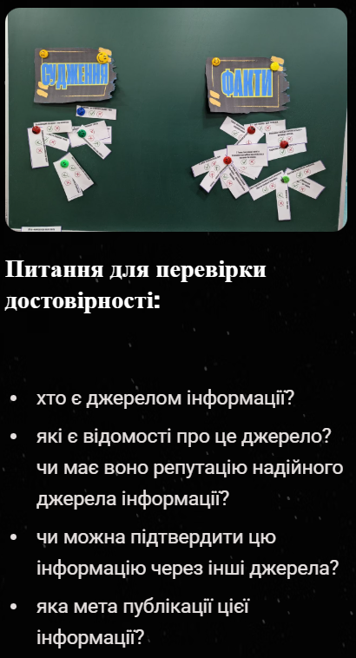
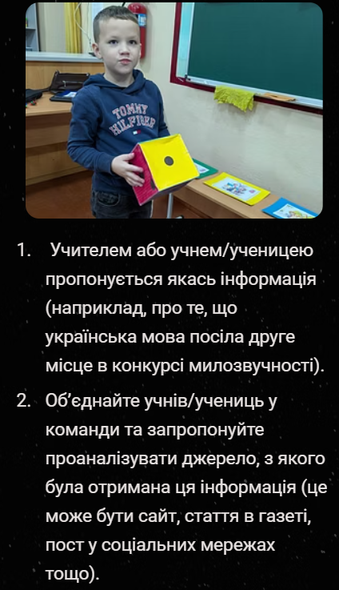
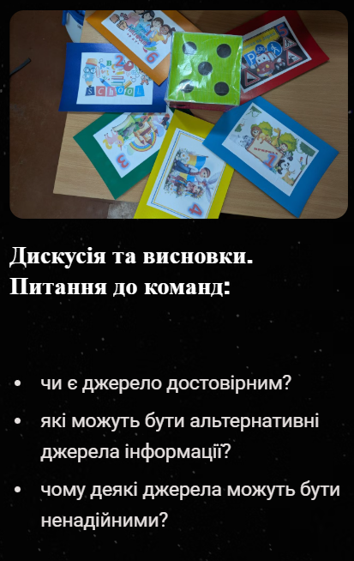
Що формує ? Ця вправа допомагає формувати критичне мислення, уміння аналізувати джерела інформації та робити висновки про їх достовірність.

Slide 16
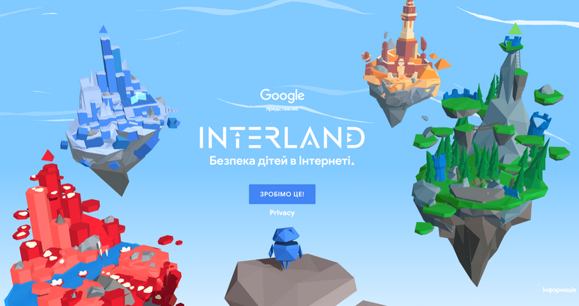

Slide 17
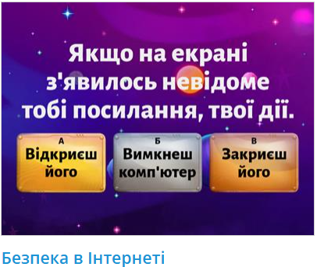
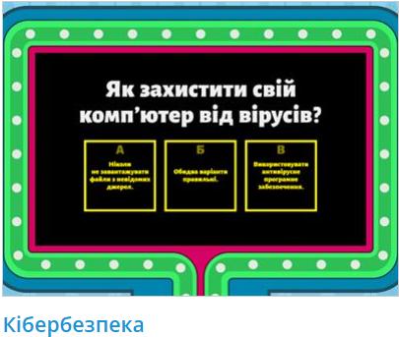

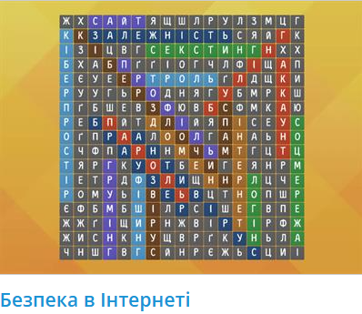
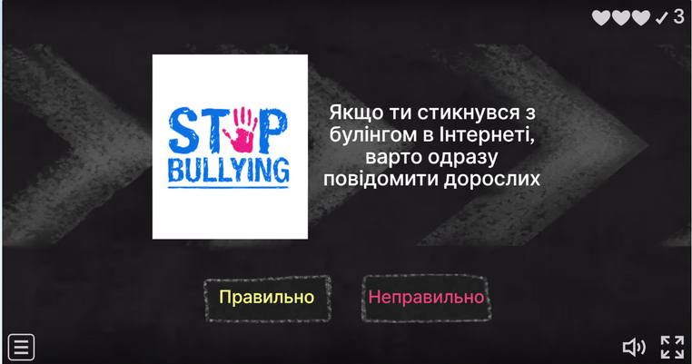

Slide 18


